Slide 1
Государственная итоговая аттестация по образовательным программам основного общего образования
Самарская область

Slide 2
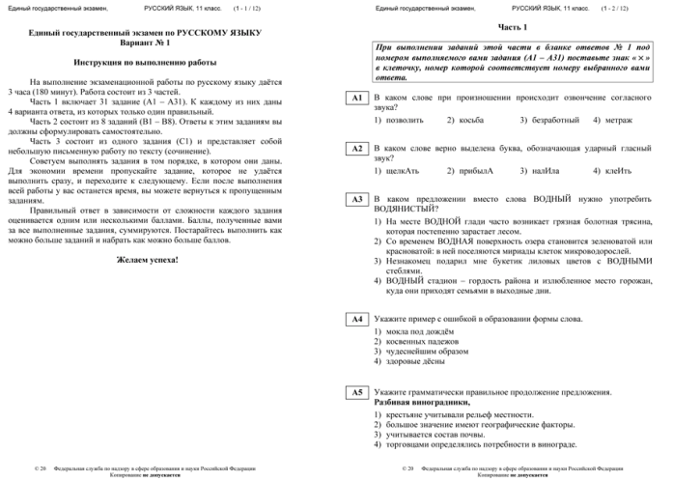
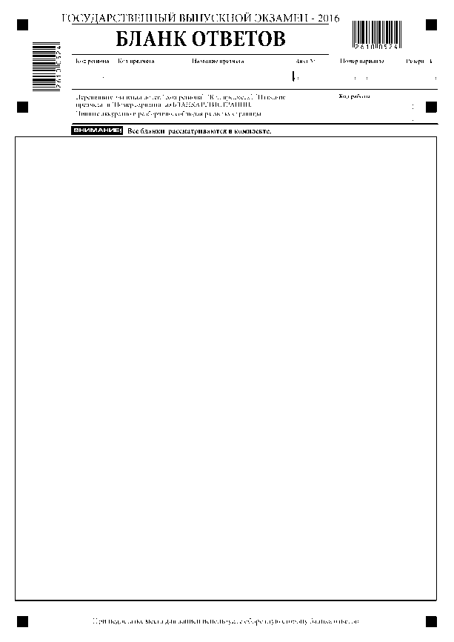
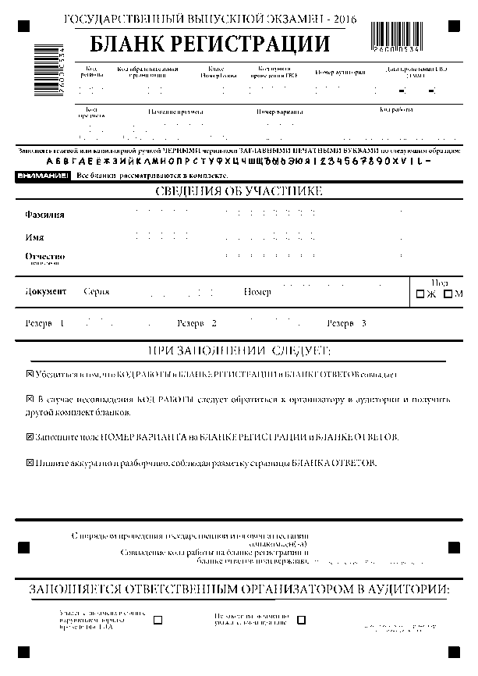
Содержание индивидуального
комплекта участника ГВЭ

Slide 3
Бланки регистрации

Slide 4
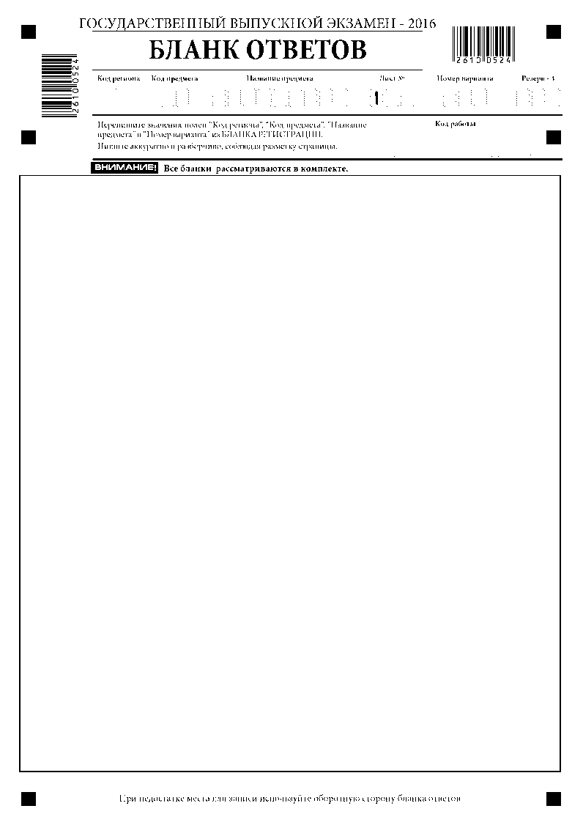
Бланки ответов

Slide 5
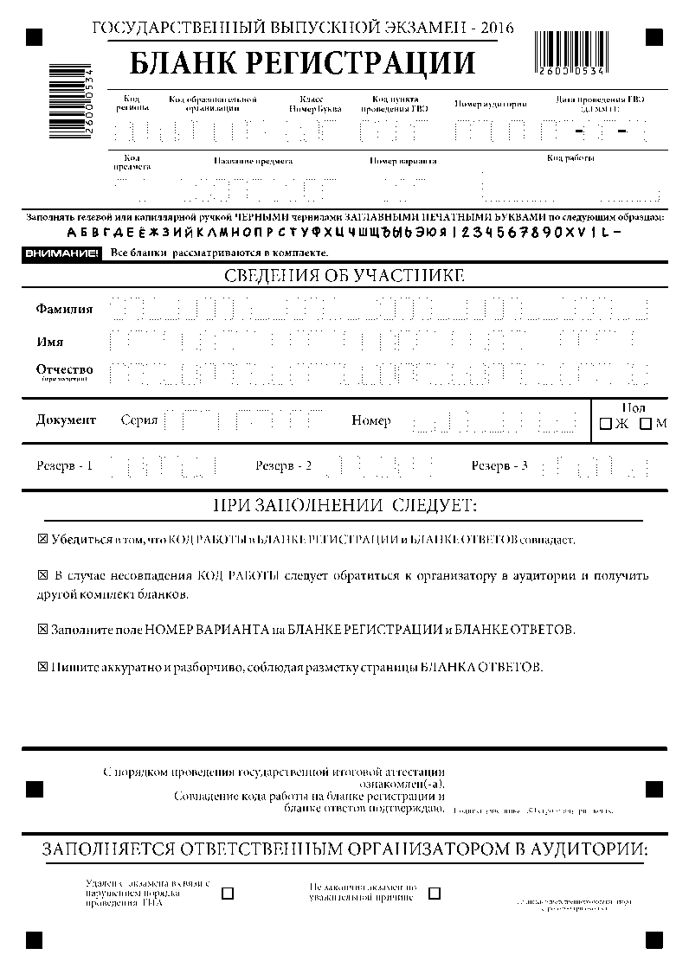
Бланки ответов
1234567
1234567
1234567

Slide 6
Маркировка экзаменационных материалов (ЭМ) ГВЭ по математике (письменная форма)
Номер ЭМ маркирован буквами
«А» – ЭМ предназначен для всех остальных категорий участников ГВЭ (с ОВЗ и без ОВЗ).
«К» – ЭМ для участников с задержкой психического развития.

Slide 7
Маркировка экзаменационных материалов (ЭМ) ГВЭ по русскому языку (письменная форма)
Номер ЭМ маркирован буквами
«К» - ЭМ для глухих участников, для участников с задержкой психического развития, с тяжелыми нарушениями речи (в текстах слуховые образы сведены к минимуму)
экзаменационный материал имеет ряд особенностей: допускается написание не только сжатого, но и подробного изложения (по выбору выпускника); требования к минимальному объему развернутых ответов сокращены; тексты сюжетны и адаптированы с учетом категории экзаменуемых; формулировки заданий упрощены; предусмотрены особые критерии оценивания и инструкции к заданиям, отражающие специфику той или иной категории участников с ОВЗ).
«С» - ЭМ для слепых участников (визуальные образы сведены к минимуму)
«Д» - ЭМ в форме диктанта (пишут только участники с расстройствами аутистического спектра (те, кто не могут писать сочинения и изложения)
«А» - ЭМ предназначен для всех остальных категорий участников ГВЭ (с ОВЗ и без ОВЗ)

Slide 8
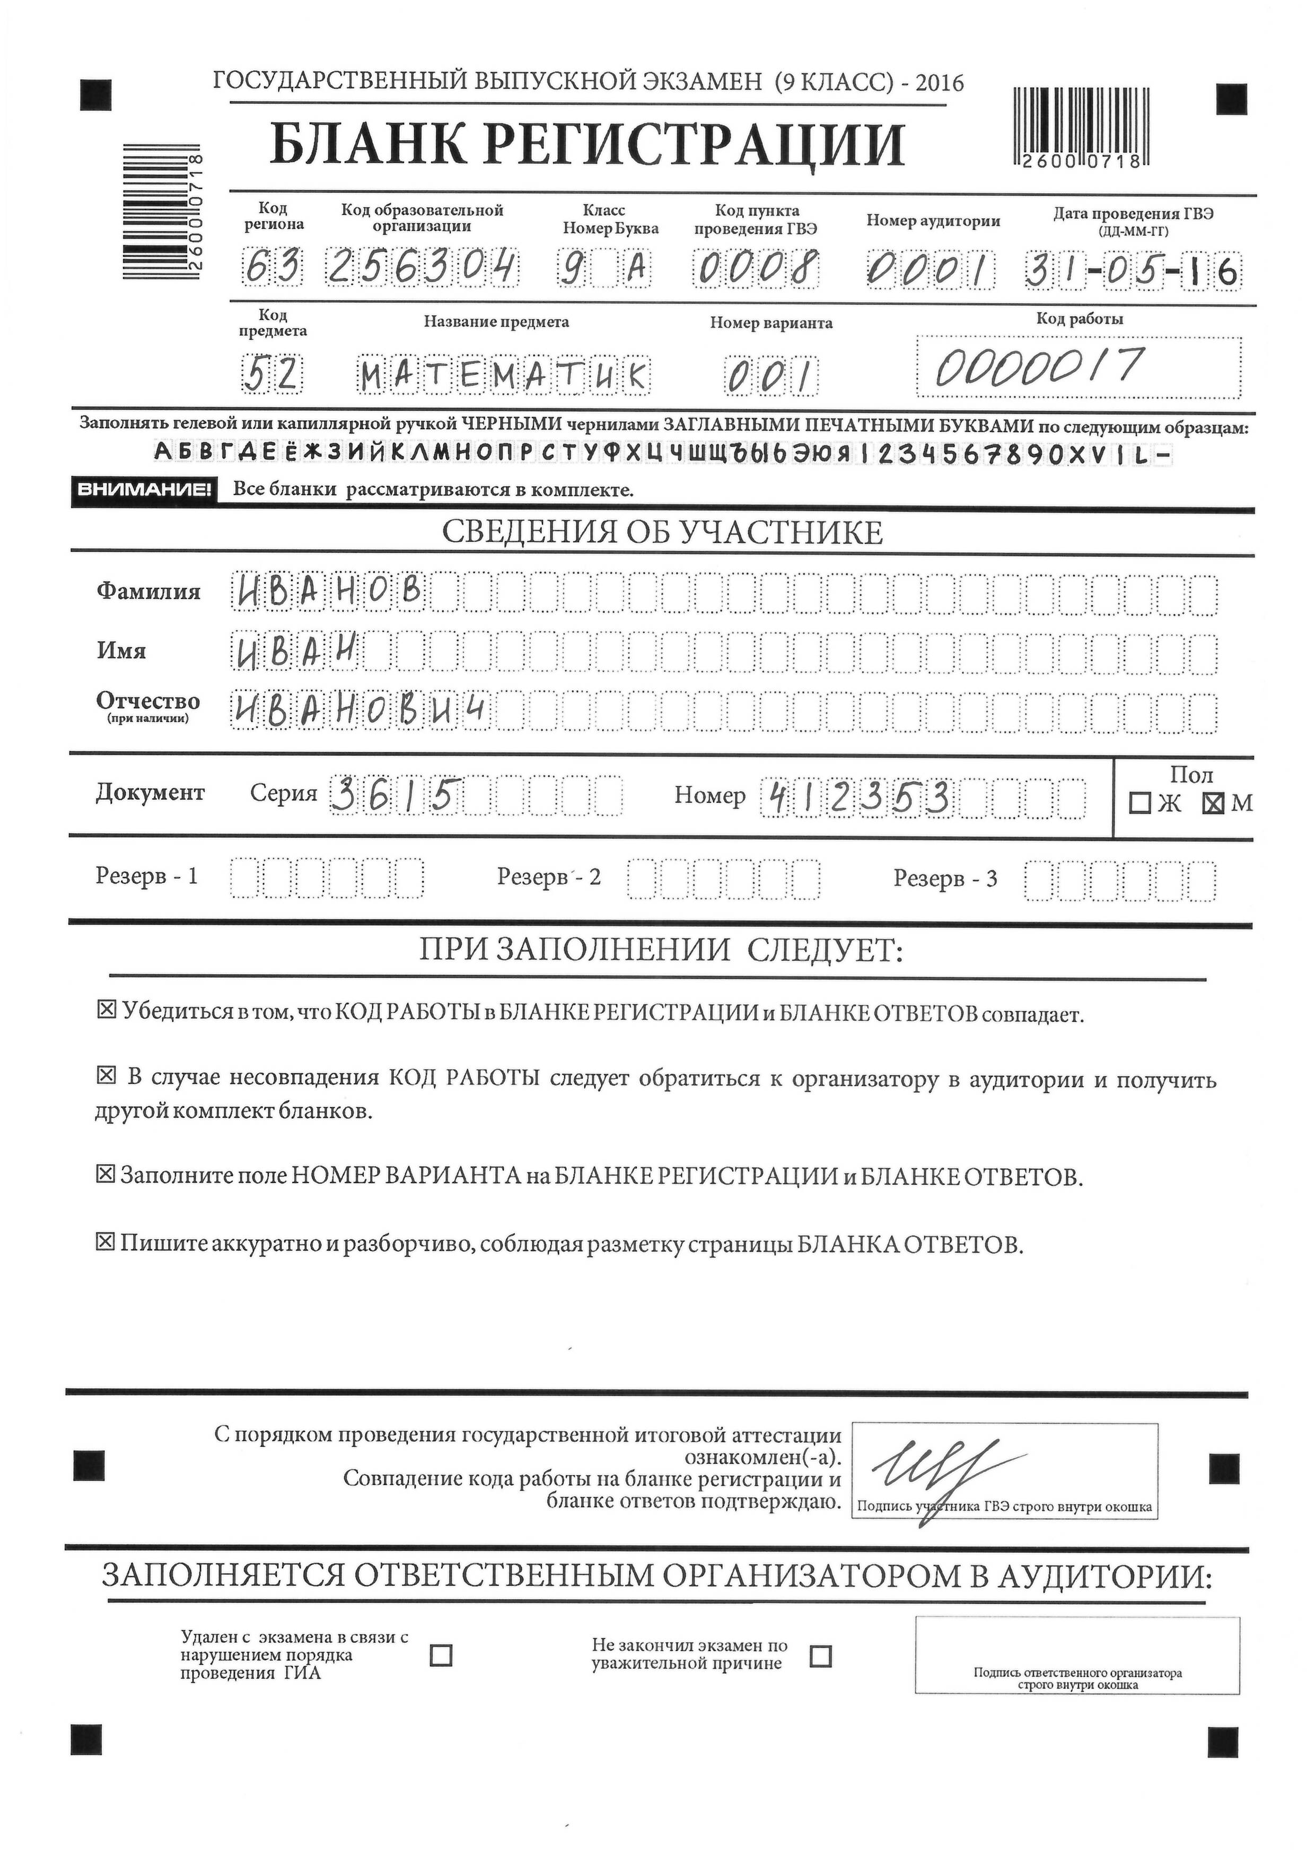
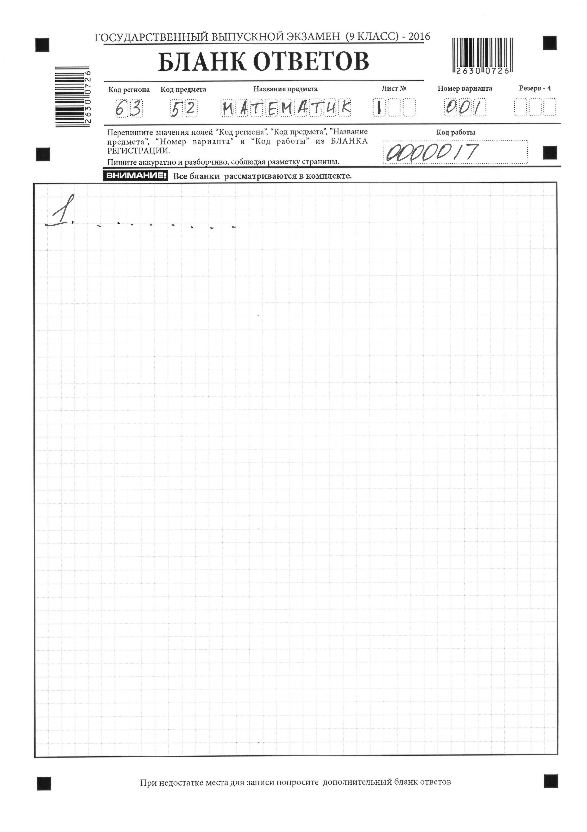
Заполнение бланков ответов ГВЭ

Slide 9
Заполнение бланков регистрации ГВЭ
Автоматически будет впечатан

Slide 10
Заполнение бланков регистрации ГВЭ
Заполняется только в случае удаления или незавершения участником экзамена

Slide 11
Заполнение бланков ответов ГВЭ
Поле для ответа
Бланк двусторонний

Slide 12
Упаковка бланков ГВЭ
Бланки регистрации
Бланки ответов
Бланки регистрации и ответов упаковываются отдельно в разные пакеты
(аналогично бланкам ОГЭ)

